Slide 1
第9章 机械零件设计概论
§9-1 机械零件设计概述
§9-2 机械零件的强度
§9-3 机械零件的接触强度
§9-4 机械零件的耐磨性
§9-5 机械制造常用材料及其选择
§9-6 公差与配合、表面粗糙度和优先数系
§9-7 机械零件的工艺性及标准化

Slide 2
§9-1 机械零件设计概述
一、机械设计的基本要求
具体要求如下：
设计机器的任务是在当前技术发展所能达到的条件下，根据生产及生活的需要提出的。不管机器的类型如何，一般来说，对机器都要提出以下的基本要求：
▲使用功能要求
▲经济性要求
▲劳动保护要求
▲可靠性要求
▲其它专用要求
使用功能要求——机器应具有预定的使用功能。这主要靠正确地选择机器的工作原理，正确地设计或选用能够全面实现功能要求的执行机构、传动机构和原动机，以及合理地配置必要的辅助系统来实现。

Slide 3
▲使用功能要求
▲经济性要求
▲劳动保护要求
▲可靠性要求
▲其它专用要求
经济性要求——机器的经济性体现在设计、制造和使用的全过程中，设计机器时就要全面综合地进行考虑。设计制造的经济性表现为机器的成本低，使用经济性表现为高生产率，高效率，低能耗，以及低的管理和维护费用等。

Slide 4
提高设计和制造经济性指标的主要途径有:
1）采用先进的现代设计方法(CAD)，使设计参数最
优化,达到尽可能精确的计算结果,保证机器足够
的可靠性。
2）最大限度地采用标准化、系列化及通用化的零、
部件。
3）尽可能采用新技术、新工艺、新结构和新材料。
4）合理地组织设计和制造过程。
5）力求改善零件的结构工艺性，使其用料少、易加
工、易装配。

Slide 5
提高使用经济性指标的主要途径有:
1）合理地提高机器的机械化和自动化水平，以期提
高机器的生产率。
2）选用高效率的传动系统，尽可能减少传动的中间
环节，以期降低能源消耗。
3）适当地采用防护及润滑，以延长机器的使用寿命。
4）采用可靠的密封，减少或消除渗漏现象。

Slide 6
▲使用功能要求
▲经济性要求
▲劳动保护要求
▲可靠性要求
▲其它专用要求
1)要使机器的操作者方便和安全。因此设计时要按照人机工程学的观点布置各种按钮、手柄，使操作方式符合人们的 心理和习惯。同时，设置完善的安全装置、报警装置、显示装置等。
2）改善操作者及机器的环境。所设计的机器应符合劳动保护法规的要求。降低机器运转时的噪声水平，防止有毒、有害介质的渗漏，对废水、废气和废液进行治理。

Slide 7
▲使用功能要求
▲经济性要求
▲劳动保护要求
▲可靠性要求
▲其它专用要求
机器的可靠度——指在规定的使用时间内和预定的环境下机器能够正常工作的概率。
机器由于某种故障而不能完成预定的功能称为失效，它是随机发生的，其原因是零件所受的载荷、环境温度、零件本身物理和机械性能等因素是随机变化的。为了提高零件的可靠性，就应当在工作条件和零件性能两个方面使其变化尽可能小。

Slide 8
▲使用功能要求
▲经济性要求
▲劳动保护要求
▲可靠性要求
▲其它专用要求
其它专用要求——针对不同机器所特有的要求。例如：
1)对机床有长期保持精度的要求；
2)对飞机有质量小，飞行阻力小而运载能力大的要求；
3)对流动使用的机器有便于安装和拆卸的要求；
4)对大型机器有便于运输的要求等等。

Slide 9
§9-1 机械零件设计概述
一、机械设计的基本要求
二、常用术语
1. 机械零件的失效：
机械零件由于某种原因不能正常工作时，称为失效。
如轴、齿轮、轴瓦、轴颈、螺栓、带传动等。机械零件虽然有多种可能的失效形式，归纳起来最主要的为
整体断裂;
过大的残余变形;
零件的失效形式
工作表面的过度磨损或损伤;
破坏正常的工作条件;
例如：发生强烈的振动；联接的松弛; 摩擦传动的
打滑等。

Slide 10
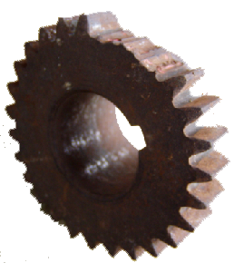
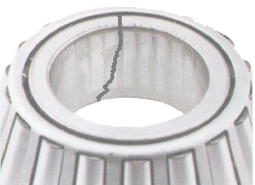
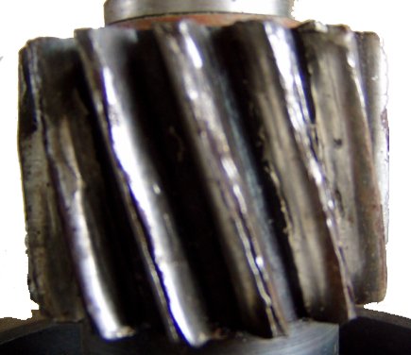
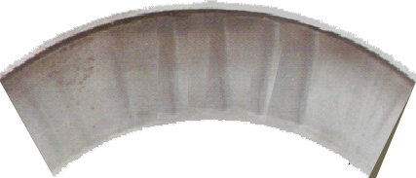
机械零件失效的实例：
潘存云教授研制
潘存云教授研制
齿轮轮齿折断
轴承内圈破裂
潘存云教授研制
潘存云教授研制
轴承外圈塑性变形
轮齿塑性变形

Slide 11
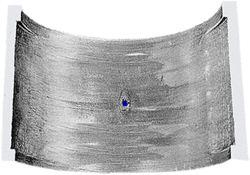
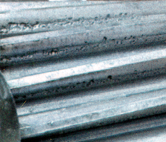
潘存云教授研制
潘存云教授研制
轴瓦磨损
齿面接触疲劳
失效原因: 强度、刚度、耐磨性、振动稳定性、温度等
原因。
统计结果显示：
断裂仅占4.79%;
腐蚀、磨损、疲劳破坏占73.88%。
（主要失效原因）

Slide 12
§9-1 机械零件设计概述
一、机械设计的基本要求
二、常用术语
1. 机械零件的失效：
2. 工作能力(承载能力)
——在不发生失效的条件下，零件所能安全工作的限度。通常此限度是对载荷而言，所以习惯上又称为：
承载能力。
对零件寿命、使用价值起决定性作用的是其中
较小的一个工作能力。
3. 设计准则
为防止失效而制定的判定条件。

Slide 13
设计零件时，首先应根据零件的失效形式确定其设计准则以及相应的设计计算方法。一般来讲，有以下几种准则：
▲ 强度准则
---确保零件不发生断裂破坏或过大的
塑性变形，是最基本的设计准则。
▲ 刚度准则
----确保零件不发生过大的弹性变形。
▲ 寿命准则
---通常与零件的疲劳、磨损、腐蚀相关。
▲ 振动稳定性准则
----高速运转机械的设计应注重
此项准则。
▲ 可靠性准则
----当计及随机因素影响时，仍应确
保上述各项准则。

Slide 14
一）强度准则
强度准则是指零件中的应力不得超过许用值。
即： σ ≤ σ_{lim}
脆性材料：σ_{lim} = σ_{B} (强度极限)
σ_{lim} ----材料的极限应力
延伸率 < 5％
塑性材料：σ_{lim} = σ_{S} (屈服极限)
延伸率 > 5％
为了安全起见，引入安全系数S，得：
σ ≤ σ_{lim}/S
或 σ ≤[σ]
——许用应力
S为大于1的数，S过大，虽安全但浪费材料；S过小，虽节省材料，但趋于危险。
二）刚度准则
指零件在力作用下的弹性变形量不得超过许用值。即：
y ≤[y]

Slide 15
三）寿命准则
影响零件使用寿命的因素主要是腐蚀、磨损和疲劳，前两者还没有成熟的计算方法，工程中通常是求出使用寿命时的疲劳极限作为计算的依据。
四）振动稳定性准则
保证机器中受激振零件的固有频率 f 与激振源的频率 f_{p} 错开， 即要求：
0.85 f > f_{p}
或 1.15 f < f_{p}
五）可靠性准则
可靠度的定义： 对件数为N₀的一批零件进行试验，经过时间 t 之后有 N 件仍能正常工作，则该零件在该试验环境条件下工作时间 t 的可靠度定义为：
R= N / N₀

Slide 16
§9-1 机械零件设计概述
一、机械设计的基本要求
二、常用术语
1. 机械零件的失效：
2. 工作能力(承载能力)
3. 设计准则
4. 设计计算
根据设计准则设计零件形状、尺寸的过程。
校核计算
先参照有关条件选定尺寸，再进行验算。
三、机械零件的设计步骤
见P113页 最后一段

Slide 17
零件的设计流程图：
选择零件类型、结构
计算零件上的载荷
确定计算准则
选择零件的材料
潘存云教授研制
确定零件的基本尺寸
结 构 设 计
校 核 计 算
画出零件工作图
写出计算说明书

Slide 18

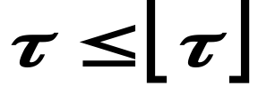
§9－2 机械零件的强度 （整体强度）
设计准则：比较危险截面处的计算应力是否小于零件
材料的许用应力。
一、载荷
1. 作用于零件上的载荷：
外力（F）、弯矩（M）、扭矩（T）
2. 根据载荷的性质不同分为:
静载荷、变载荷
3. 强度计算中有：
⑴ 名义载荷——理想条件下作用于零件上的载荷
又称为额定载荷
⑵ 计算载荷 = 载荷系数（K）×名义载荷
K可查表。用于考虑零件所受各种附加载荷

Slide 19
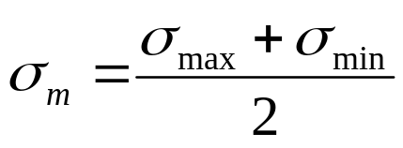
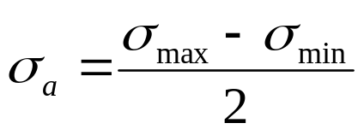
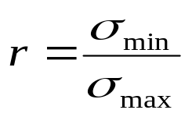
二、应力的种类
静应力: σ=常数
变应力: σ随时间变化
平均应力:
应力幅:
变应力的循环特性:
σ
潘存云教授研制
-1
= 0
+1
----对称循环变应力
----脉动循环变应力
σ=常数
----静应力
静应力是变应力的特例
o
t
T
σ
σa
σ
σ
σa
r =+1
r =0
潘存云教授研制
σmax
σa
r =-1
σ_{max}
σm
σmax
σa
σa
潘存云教授研制
σmin
σm
σmin
潘存云教授研制
σa
o
o
o
σmin
t
t
t
循环变应力
对称循环变应力
脉动循环变应力

Slide 20
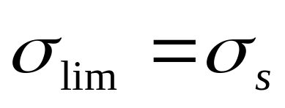
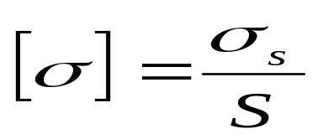
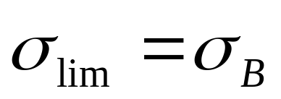
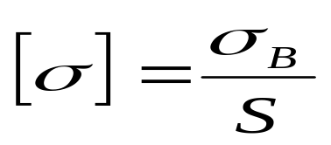
§9-2 机械零件的强度
一、载荷
二、应力的种类
三、静应力下的许用应力
静应力作用下，零件多产生 断裂或塑性变形
▲ 塑性材料：
S —— 安全系数。见P117页
▲ 脆性材料：
注：变化缓慢的应力可视为静应力
四、变应力下的许用应力
机械中，大多数零件处于变应力状态下工作。

Slide 21
变应力下，零件的损坏形式是疲劳断裂。
表面光滑
疲劳断裂过程：
▲零件表层产生微小裂纹；
▲随着循环次数增加，微裂
纹逐渐扩展；
潘存云教授研制
▲当剩余材料不足以承受载
荷时，突然脆性断裂。
表面粗糙
疲劳断裂是与应力循环次数(即使用寿命)有关的断裂。
疲劳断裂具有以下特征：
▲ 疲劳断裂的最大应力远比静应力下材料的强度极限
低，甚至比屈服极限低;
不管脆性材料或塑性材料，
▲ 疲劳断口均表现为无明显塑性变形的脆性突然断裂;
▲ 疲劳断裂是微观损伤积累到一定程度的结果。
▲ 断裂面累积损伤处表面光滑，而折断区表面粗糙。

Slide 22
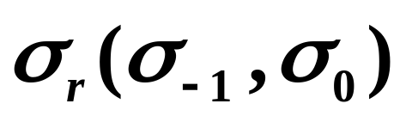
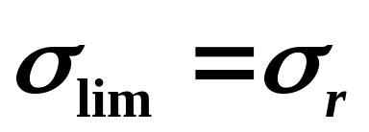
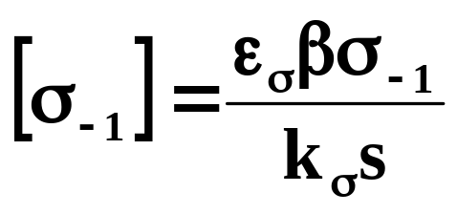
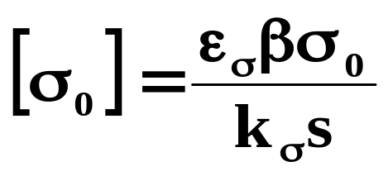
四、变应力下的许用应力
疲劳断裂的特征：低应力，脆性断裂，突然破坏
疲劳极限
——指应力经过N次循环后，材料不发生疲劳破坏
时的最大应力
此时：
同时考虑应力集中k_{σ} ，绝对尺寸ε_{σ} ，表面状态 β 等
系数得许用应力：
对称循环许用应力
脉动循环许用应力

Slide 23
五、许用安全系数的选取 安全系数定得正确与否对零件尺寸有很大影响
S↑
→ 零件尺寸大，结构笨重。
S↓
→ 可能不安全。
典型机械的 S 可通过查表求得。 无表可查时，按以下原则取：
1）静应力下，塑性材料的零件：S =1.2～１.5
铸钢件：S =1.５～２.5
２）静应力下，脆性材料，如高强度钢或铸铁：
S =3～4
3）变应力下， S =1.3～1.7
材料不均匀，或计算不准时取： S =1.7～2.5
见P117页

Slide 24
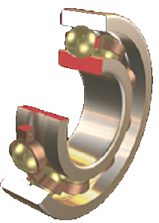
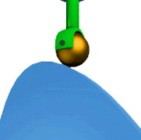

§9－3 机械零件的接触强度
机械零件中各零件之间的力的传递，总是通过两个零件的接触形式来实现的。常见两机械零件的接触形式为点接触或线接触。
B
如齿轮、凸轮、滚动轴承等。
潘存云教授研制
潘存云教授研制

Slide 25
若两个零件在受载前是点接触或线接触。受载后，由于变形其接触处为一小面积，通常此面积甚小而表层产生的局部应力却很大，这种应力称为接触应力。这时零件强度称为接触强度。
F
机械零件的接触应力通常是随时间作周期性变化的，在载荷重复作用下，首先在表层内约20μm处产生初始疲劳裂纹，然后裂纹逐渐扩展(润滑油被挤迸裂纹中将产生高压，使裂纹加快扩展，终于使表层金属呈小片状剥落下来，而在零件表面形成一些小坑 ，这种现象称为渡劳点蚀。
F
ρ₁
B
ρ₁
潘存云教授研制
O₁
油
O₁
ω₂
变形量
ω₁
潘存云教授研制
ρ₂
σ_{H}
ρ₂
初始疲劳裂纹
初始疲劳裂纹
金属剥落出现小坑
裂纹的扩展与断裂
2b
O₂
O₂
F
接触失效形式常表现为：
疲劳点蚀
F
后果：减少了接触面积、损坏了零件的光滑表面、降低了承载能力、引起振动和噪音。

Slide 26
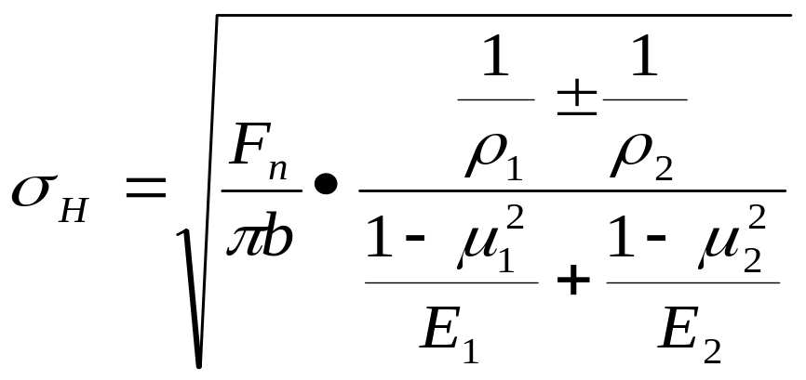
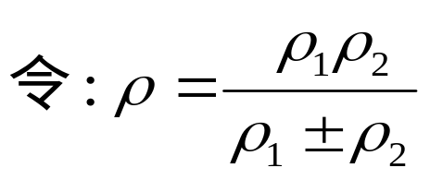
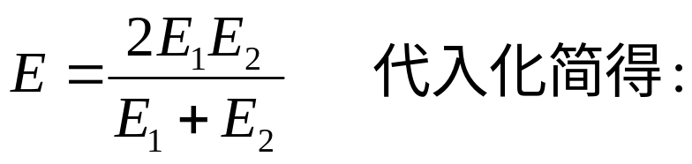
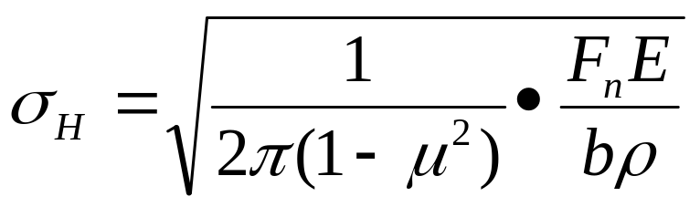
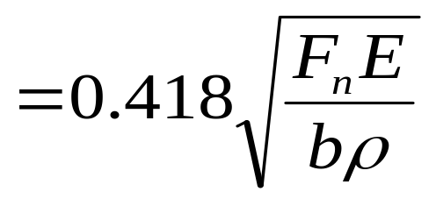
由弹性力学可知，应力为：
Fn
ρ₁
σ_{H}
σ_{H}
b
潘存云教授研制
ρ₂
Fn
ρ₁
b
ρ₂
潘存云教授研制
对于钢或铸铁取泊松比：
μ₁=μ₂=μ=0.3 , 则有简化公式。
σ_{H}
σ_{H}
“+”用于外接触，
“-”用于内接触。
上述公式称为赫兹(H·Hertz)公式

Slide 27
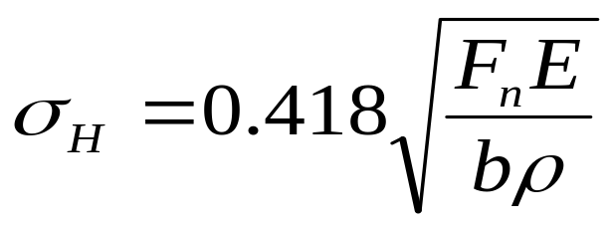
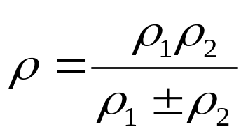
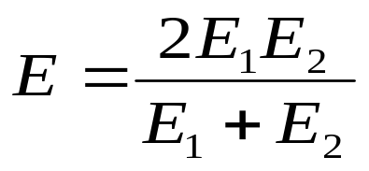
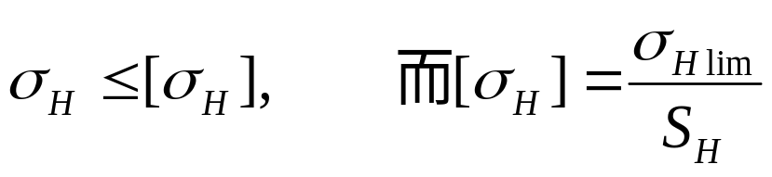
Fn
σ_{H} ——最大接触应力或赫兹应力;
b ——接触长度;
b
F_{n} ——作用在圆柱体上的载荷;
潘存云教授研制
注意：两零件之间的接触应力
大小相等，方向相反。
即：σ_{H1} = σ_{H2}
——综合曲率半径;
——综合弹性模量; E₁、 E₂ 分别为两
圆柱体的弹性模量。
接触疲劳强度的判定条件为：

Slide 28
§9－4 机械零件的耐磨性
零件抗磨损的能力——耐磨性
摩擦、磨损与润滑的学科构成了摩擦学
▲ 摩擦--相对运动的物体表面间的相互阻碍作用现象；
▲ 磨损--由于摩擦而造成的物体表面材料的损失或转移；
▲ 润滑--减轻摩擦和磨损所应采取的措施。
关于摩擦、磨损与润滑的学科构成了摩擦学(Tribology)。
世界上使用的能源大约有 1/3~1/2 消耗于摩擦。
机械产品的易损零件大部分是由于磨损超过限度而报废和更换的。
减少摩擦 节省能源；
随着科学技术的发展，摩擦学的理论和应用必将由宏观进入微观，由静态进入动态，由定性进入定量，成为系统综合研究的领域。
减少磨损 降低设备维修次数和费用，节省制造零
件及其所需材料的费用。

Slide 29
§6－4 机械零件的耐磨性
磨损的后果 —— 降低机器的效率和可靠性，甚至促使机器
提前报废。
磨损过程大致如图所示：
磨损量
磨损曲线
▲磨合阶段----包括摩擦表面轮廓峰的形状变化和表面材料被加工硬化两个过程。
时间
它是磨损的不稳定阶段，在整个寿命周期内时间很短。
磨合阶段
稳定磨损阶段
剧烈磨损阶段
▲稳定磨损阶段----零件在平稳而缓慢的速度下磨损。
它标志着磨擦条件相对稳定。
机器的寿命
▲剧烈磨损阶段----在经过稳定磨损阶段后，零件表面遭到破坏，运动副间隙增大引起额外的动载荷和振动。零件即将进入报废阶段。
设计机器时，要求缩短磨合期、延长稳定期、推迟剧烈磨损期的到来。

Slide 30
磨损的分类：
磨粒磨损
粘附磨损
疲劳磨损
按磨损机理分
冲蚀磨损
腐蚀磨损
磨损类型
微动磨损
点蚀磨损
按磨损表面外观可分为
胶合磨损
两种不同的称谓
擦伤磨损

Slide 31
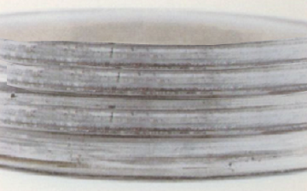
磨损的机理：
磨粒磨损
粘附磨损
疲劳磨损
磨损类型：
潘存云教授研制
冲蚀磨损
腐蚀磨损
微动磨损
磨粒磨损—也简称磨损，外部进入摩擦面间的游离硬颗 粒（如空气中的尘土或磨损造成的金属微粒）或硬的轮廓峰尖在软材料表面上犁刨出很多沟纹时被移去的材料，一部分流动到沟纹两旁，一部分则形成一连串的碎片脱落下来成为新的游离颗粒，这样的微粒切削过程就叫磨粒磨损。

Slide 32
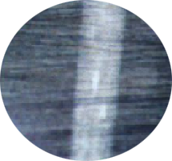

磨损的机理：
磨粒磨损
粘附磨损
疲劳磨损
磨损类型：
冲蚀磨损
腐蚀磨损
潘存云教授研制
微动磨损
粘附磨损—也称胶合，当摩擦表面的轮廓峰在相互作
用的各点处由于瞬时的温升和压力发生“冷
焊”后，在相对运动时，材料从一个表面迁
移到另一个表面，便形成粘附磨损。严重
的粘附磨损会造成运动副咬死。

Slide 33
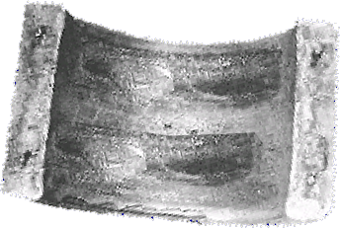
磨损的机理：
磨粒磨损
粘附磨损
疲劳磨损
磨损类型：
冲蚀磨损
潘存云教授研制
腐蚀磨损
微动磨损
疲劳磨损—也称点蚀，是由于摩擦表面材料微体积在
交变的摩擦力作用下，反复变形所产生的
材料疲劳所引起的机械磨损。点蚀过程：
产生初始疲劳裂纹→扩展→ 微粒脱落，形
成点蚀坑。

Slide 34
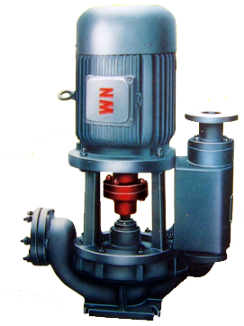
磨损的机理：
磨粒磨损
粘附磨损
疲劳磨损
磨损类型：
潘存云教授研制
冲蚀磨损
腐蚀磨损
微动磨损
冲蚀磨损——流动的液体或气体中所夹带的硬质物体或
硬质颗粒冲击零件表面所引起的机械磨
损。利用高压空气输送型砂或高压水输送
碎石时，管道内壁所产生的机械磨损是实
例之一。。
近年来，由于燃气涡轮机的叶片、火箭发动机的尾喷管这样一些部位的破坏，才引起人们对这种磨损形式的特别注意

Slide 35
磨损的机理：
磨粒磨损
粘附磨损
疲劳磨损
磨损类型：
冲蚀磨损
腐蚀磨损
微动磨损
腐蚀磨损——当摩擦表面材料在环境的化学或电化学作
用下引起腐蚀，在摩擦副相对运动时所产
生的磨损即为腐蚀磨损。

Slide 36
磨损的机理：
磨粒磨损
粘附磨损
疲劳磨损
磨损类型：
冲蚀磨损
腐蚀磨损
微动磨损
微动磨损——是指摩擦副在微幅运动时，由上述各磨损
机理共同形成的复合磨损。微幅运动可理
解为不足以使磨粒脱离摩擦副的相对运动。
应用实例：轴与孔的过盈配合面、滚动轴承套圈的配合面、旋合螺纹的工作面、铆钉的工作面等。

Slide 37
§9－4 机械零件的耐磨性
耐磨性计算：
控制磨擦表面上压强的大小，衡量其耐磨性。
P≤［P］
许用压强［P］可查各手册
此外：当相对速度较高时，可考虑单位时间、
单位接触面积上的发热量。
PV≤［PV］
PV——压强与速度的乘积

Slide 38
§9－5 机械制造常用材料及其选择
一、常用材料
灰铸铁 (TH300)
球墨铸铁(QT500-5)
…
铸铁
黑色金属
低碳钢 (08F)
中碳钢 (45)
高碳钢 (60)
合金钢 (1Cr18）
…
0.1%~0.2%
0.3%~0.5%
钢
0.55%~0.7%
金属材料
铝合金 (LY12)
有色金属
铜合金 (ZCuSn10P1)
铸铁--灰铸铁、球墨铸铁、可锻铸铁、合金铸铁等。
特点：良好的液态流动性，可铸造成形状复杂的零件。
较好的减震性、耐磨性、切削性（指灰铸铁）、成本低廉。
应用：应用范围广。其中灰铸铁最广、球墨铸铁次之。

Slide 39
§9－5 机械制造常用材料及其选择
一、常用材料
灰铸铁 (TH300)
球墨铸铁(QT500-5)
…
铸铁
黑色金属
低碳钢 (08F)
中碳钢 (45)
高碳钢 (60)
合金钢 (1Cr18）
…
钢
金属材料
铝合金 (LY12)
有色金属
铜合金 (ZCuSn10P1)
钢--低碳钢 、中碳钢 、高碳钢、合金钢、结构钢、工具钢、特殊钢(不锈钢、耐热钢、耐酸钢等)、铸钢等。
特点：与铸铁相比，钢具有高的强度、韧性和塑性。可用热处理方法改善其力学性能和加工性能。

Slide 40
钢制零件毛坯获取方法：锻造、冲压、焊接、铸造等。
应用：应用范围极其广泛。
钢的选用原则：
优选碳素钢，其次是硅、锰、硼、钒类合金钢。
我国资源丰富
价格便宜且供应充分
表9－2 常用材料的相对价格
材 料 种 类 规 格 相对价格
碳素结构钢Q235 （φ 33~42） 1
优质碳素钢 （φ 29~50） 1.5~1.8
热轧圆刚
合金结构钢（φ 29~50） 1.7~2.5
潘存云教授研制
滚动轴承钢（φ 29~50） 3
合金工具钢（φ 29~50） 3~20
4Cr9Si2耐热钢（φ 29~50） 5
灰铸铁铸件 0.85
铸 件
碳素钢铸件 1.7
铜合金、铝合金铸件 8~10

Slide 41
灰铸铁 (TH300)
球墨铸铁(QT500-5)
…
铸铁
黑色金属
低碳钢 (08F)
中碳钢 (45)
高碳钢 (60)
合金钢 (1Cr18）
…
钢
金属材料
铝合金 (LY12)
有色金属
铜合金 (ZCuSn10P1)
青铜
-含锡青铜、不含锡青铜
铜合金
黄铜
-铜锌合金，并含有少量的锰、铝、镍
轴承合金（巴氏合金）
特点：具有良好的塑性和液态流动性。青铜合金还具有良好的减摩性和抗腐蚀性。

Slide 42
零件毛坯获取方法：辗压、铸造。
应用：应用范围广泛。
高分子材料
--- 塑料、橡胶、合成纤维。
非金属材料
陶瓷
---强如钢、轻如铝、硬如金刚石。
复合材料
--强度高、弹性模量大、质量轻。
橡胶--橡胶富于弹性，能吸收较多的冲击能量。常用作联轴器或减震器的弹性元件、带传动的胶带等。硬橡胶可用于制造用水润滑的轴承衬。
塑料--塑料的比重小，易于制成形状复杂的零件，而且各种不同塑料具有不同的特点，如耐蚀性、绝热性、绝缘性、减摩性、摩擦系数大等，所以近年来在机械制造中其应用日益广泛。

Slide 43
二、机械零件材料的选用原则
适用于制作机械零件的材料种类非常之多，在设计机械零件时，如何从各种各样的材料中选择出合适的材料，是一项受多方面因素所制约的复杂的工作。设计者应根据零件的用途、工作条件和材料的物理、化学、机械和工艺性能以及经济因素等进行全面考虑。
▲载荷及应力的大小和性质
▲零件的工作情况
选材的一般原则
▲零件的尺寸及重量
▲零件的结构及加工性
▲材料的经济性

Slide 44
1. 载荷及应力的大小和性质
这方面的因素主要是从强度观点来考虑的，应在充分了解材料的机械性能的前提下来进行选择。
脆性材料----只适用于制造在静载荷下工作的零件；
塑性材料----适用于在有冲击情况下工作的零件。
金属材料的性能一般可以通过热处理加以提高和改善，因此，要充分利用热处理手段来发挥材料的潜力。对于常用的调质钢，由于其回火温度的不同，可得到机械性能不同的毛坯。
2. 零件的工作情况
指零件所处的环境特点、工作温度、摩擦磨损程度等。
▲在湿热环境下工作的零件，其材料应具有良好防腐
蚀能力，可选用不锈钢、铜合金等。

Slide 45
▲两配合零件的线性膨胀系数不能相差过大，一面在
温度变化时产生过大热应力或使配合松动，另一方
面要考虑材料机械性能随温度而变化的情况。
▲零件在工作中可能发生磨损的表面，应提高其表面
硬度，增加耐磨性，因此应选择淬火钢、渗碳钢、
氮化钢。
3.零件的尺寸及重量
零件的尺寸及质量的大小与材料的品种及毛坯制取方法有关。
▲用铸造材料制造毛坯时，一般可以不受尺寸及质量
大小的限制；
▲而用锻造材料制造毛坯时，则须注意锻压机械及设
备的生产能力。
▲应尽可能选用强重比大的材料，以便减小零件的尺
寸和质量。

Slide 46
5. 材料的经济性
材料的经济性主要表现在以下几方面：
▲ 材料本身的相对价格;
▲ 材料的加工费用;
▲ 材料的利用率;
▲ 采用组合结构;
▲ 节约稀有材料。
6. 材料的供应状况
选材时还应考虑到当时当地材料的供应状况。为了简化供应和贮存的材料品种，对于小批制造的零件，应尽可能地减少同一部机器上使用的材料品种和规格。
各种材料的化学成分和力学性能可在相关国标、行标和机械设计手册中查得。
为了材料供应和生产管理上的方便，应尽量减少一台机器所用材料的品种。

Slide 47
表9-1 常用钢铁材料的牌号及力学性能
材 料 力 学 性 能 试件尺寸
类 别 牌 号 强度极限σ_{B} 屈服极限σ_{S} 延伸率% mm
Q215 335-410 215 31
碳素
结构钢
Q235 375-460 235 26 d≤ 16
Q275 490-610 275 20
优质碳素结构钢
20 410 245 25
35 530 315 20 d≤ 25
45 600 355 16
35 SiMn 883 735 15 d≤ 25
合金
结构钢
潘存云教授研制
40Cr 981 785 9 d≤ 25
20CrMnTi 1079 834 10 d≤ 15
60Mn 981 785 8 d≤ 80
ZG270-500 500 270 18
铸 钢
ZG310-570 570 310 15 d≤100
ZG42SiMn 600 380 12
HT150 145 -- --
灰铸铁
HT200 195 -- --
壁厚
10~20
HT250 240 -- --
QT400-15 400 250 15
壁厚
30~200
球墨铸铁
QT500-7 500 320 7
QT600-3 600 370 3

Slide 48
注：
1. 铸铁和钢都是铁碳合金
2. 区别主要在于含碳量不同
含碳量小于2%的铁碳合金称为钢
含碳量大于2%的铁碳合金称为铸铁
3. 在满足使用要求的条件下，尽量采用价
格便宜供应充分的碳素钢。
4. 必须采用合金钢时，应优先选用我国资
源丰富的硅、锰、硼、钒类合金钢。
思考题：
1. 铁和钢有何不同？
2. 钢的种类有哪些？

Slide 49
补充：钢的热处理知识简介
1. 热处理
将金属在固态下通过加热、保温及采用不同的冷却方式，改变其内部组织结构，而得到所需性能的 一种操作工艺。
作用：
改善和提高各种机械性能，充分发挥材料的潜力，延长使用寿命，节约金属材料。
2. 常用热处理方法
1）退火
方法：将钢加热到一定温度，保温一段时间，随炉
缓慢冷却。
目的：清除铸、锻、焊冷加工后产生的内应力，降低
材料硬度，以便切削加工。细化晶粒，改善组
织结构，提高毛坯机械性能。

Slide 50
2. 常用热处理方法
1）退火
2）正火
方法：将钢加热到一定温度，保温一段时间，放在
空气中冷却。
目的：与退火相似，其冷却速度比退火快。
注：① 退火与正火都可用于低、中碳钢的预先热处理。
② 由于正火比退火生产周期短，节约能源，所以
在可能的条件下，应优先采用正火。
3）淬火（通称“蘸火”）
方法：将钢加热到临界点以上的温度，保温一段时
间，放在水或油中快速冷却。
目的：提高钢的硬度，耐磨性。

Slide 51
2. 常用热处理方法
1）退火
2）正火
3）淬火（通称“蘸火”）
4）回火
方法：在淬火后，将钢再加热到某一温度，保温，
放入空气或油中冷却。
目的：消除钢的内应力，降低脆性，提高塑性、韧 性。
可选择不同的回火温度，获得不同的性能。
注：① 淬火后的零件必须进行回火。
② 回火基本上是热处理的最后一道工序，决定了
零件的使用性能和寿命。
5）调质
方法：淬火＋高温回火
目的：获得既有一定强度、硬度，又有良好冲击韧性
的综合机械性能。

Slide 52
2. 常用热处理方法
1）退火
2）正火
3）淬火（通称“蘸火”）
4）回火
5）调质
6）表面淬火
方法：将零件表面迅速加热到淬火温度（高频），立即用水
喷到零件表面，急速冷却。
目的：提高表面硬度和耐磨性，保持心部不发生组织变化。
应用：中碳钢、合金钢调质处理后进行表面淬火。
表面淬火后，用低温回火消除内应力。
7）时效处理
自然时效：粗加工后的半成品，置于空气中存放半年到一年，
内应力逐渐削弱，便于精加工，效果好，但周期长，
效率低。
人工时效：粗加工后的半成品，在精加工前进行低温回火，然
后缓慢冷却。效率高，但增加造价。

Slide 53
1. 热处理
2. 常用热处理方法
3. 化学热处理方法
通过改变零件表层的化学成分，来改变表层组织和性能的方法。
方法：将零件放在某种介质中加热，保温，使介质
中的活性原子渗入零件表层，改变表面化学
成份。
目的：提高表面硬度
常见有：渗碳、氮化、氰化
总之，不论是哪一种热处理，都包括加热、保温、冷却这三个阶段，只不过是加热的温度不同，保温的时间长短不同，冷却的形式不同。从而得到材料的不同机械性能。

Slide 54
作业：
P128～129 9－2
9－5

